Slide 1





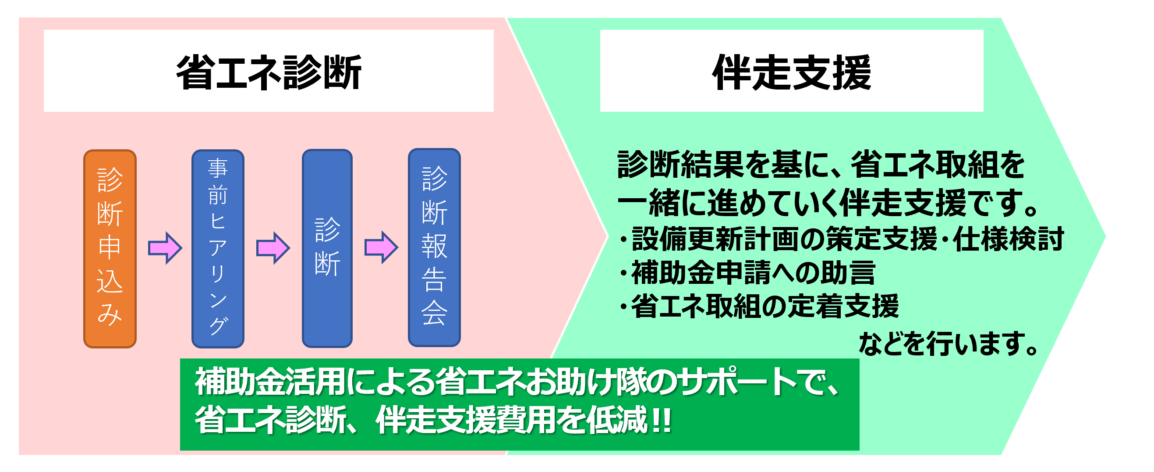
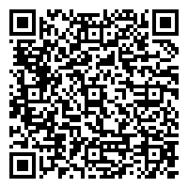


令和7年度
省エネコストカットまるごとサポート事業
大阪府内の中小事業者のみなさまへ
おトクに省エネ診断を受診し、伴走支援により
光熱費削減とカーボンニュートラルを実現！
大阪府と連携した省エネのプロ”お助け隊”がサポート
まるごとサポートの流れ
経済産業省
補助金活用
本事業は、経済産業省の「地域エネルギー利用最適化・省エネルギー診断拡充事業」の補助金を活用するため、省エネ診断や伴走支援を受ける事業者の負担額は総額の１割となります。
詳しくは大阪府HPをご確認ください。
https://www.pref.osaka.lg.jp/o120020/eneseisaku/sec/es-whole-support.html
※1 省エネお助け隊： (一社)カーボンマネジメントイニシアティブ、 (一社)省エネプラットフォーム協会、
(公社)大阪技術振興協会、 (株)みのりアソシエイツ
※2 要望をお聞きして支援内容を決定します。国の補助により、おトクに支援を受けられます。
お申込みはこちらから
電気・ガスなどの年間エネルギー使用量を
ご用意いただき、お申込みください！
お申込みフォーム
ＱＲコードが利用できない方は、裏面の申込書を、電子メール又はFAXで、おおさかスマートエネルギーセンターまでお送りください。
利用者登録
大阪府行政オンラインシステムの利用者登録を行っていない方は、こちらから利用者登録を行ってください。
申込期限
（但し、支援件数が上限に達した時点で、 申込受付を終了します。）
令和7年11月14日(金)
気になった方は今すぐ!! おおさかスマートエネルギーセンター まで
大阪府環境農林水産部 脱炭素・エネルギー政策課内
TEL 06-6210-9254 FAX 06-6210-9259 https://www.pref.osaka.lg.jp/eneseisaku/sec/
おおさかスマートエネルギーセンターは大阪府と大阪市の共同設置です。
おおさかスマート
検索

